Slide 1
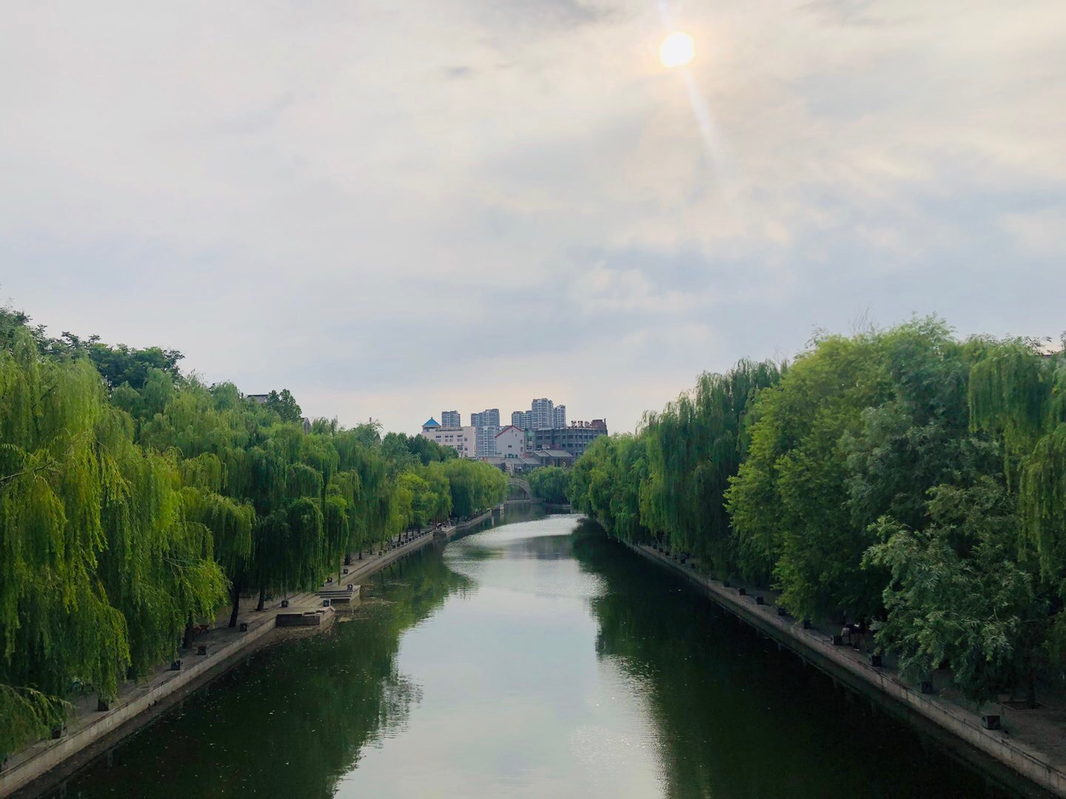
家乡的大运河
我和中国
仇吉希

Slide 2
我和中国
我的爷爷奶奶家在山东济宁，姥姥姥爷家也在山东济宁。我每次回中国都一定要回济宁。
济宁有曲阜，有孔子和孟子；有《水浒传》里的梁山泊；还有流淌了六百多年的京杭大运河。
仇吉希

Slide 3
我和中国
京杭大运河是世界上最长的古代运河，已经被列入了世界文化遗产名录。
大运河和万里长城一样是中国古代人民创造的伟大工程，从北京一直通到杭州。
仇吉希

Slide 4
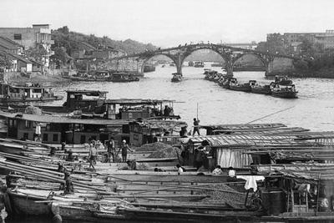
一百多年前流经济宁的大运河
我和中国
仇吉希

Slide 5
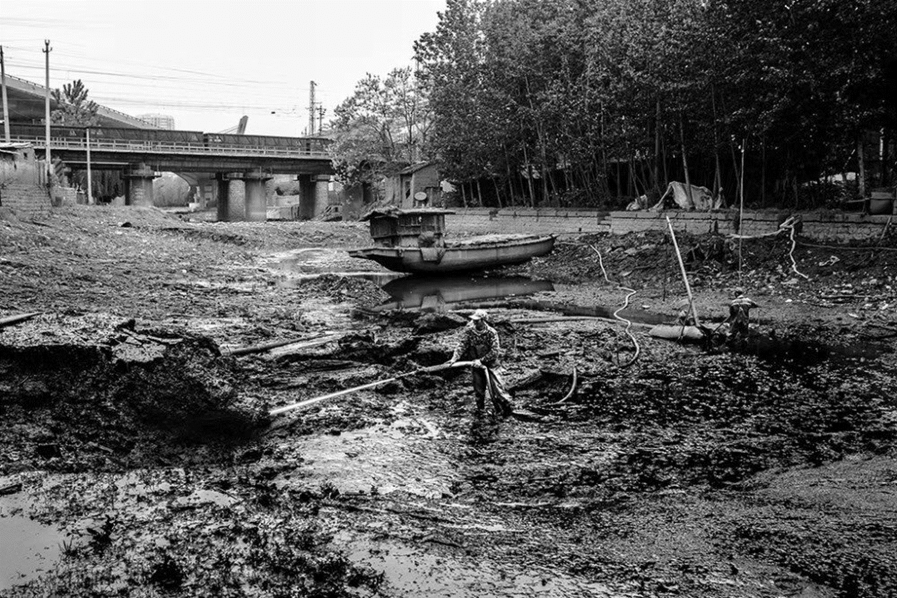
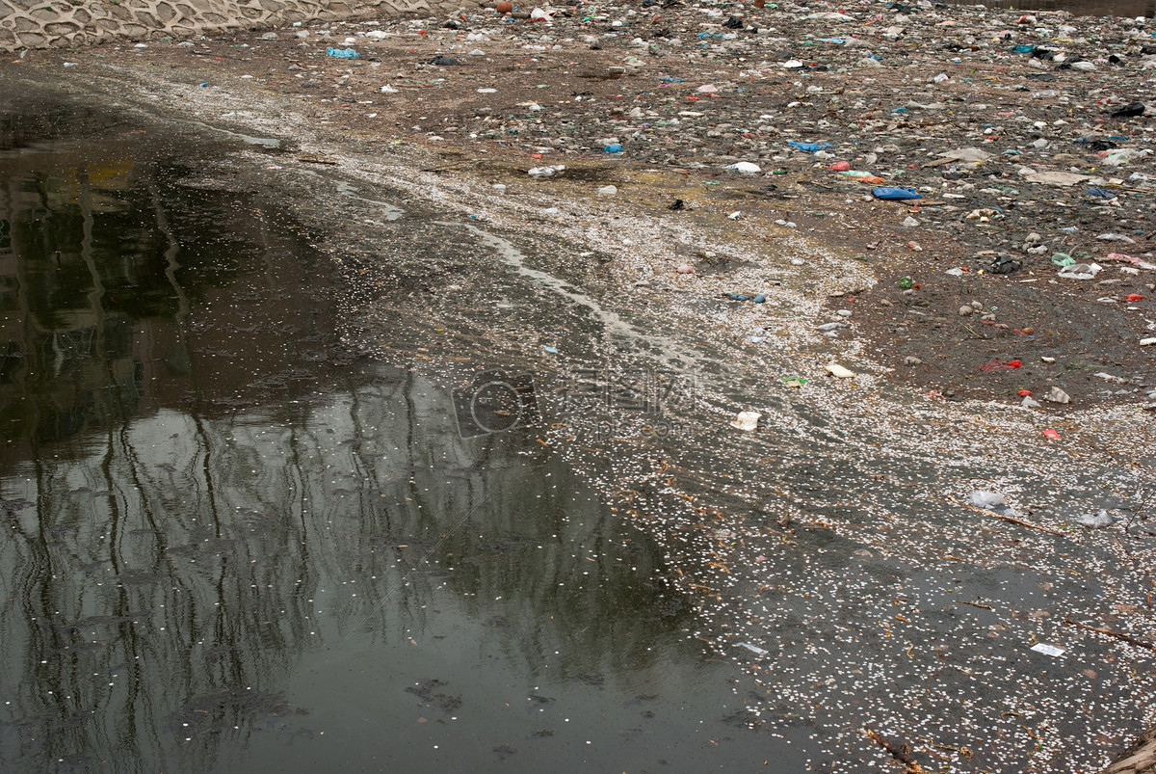
可是后来，大运河快要断流了……
我和中国
妈妈说她那时每天骑车沿着老运河去上班，河道淤积，两边都是垃圾，又脏又乱，每到夏天臭气熏天。
仇吉希

Slide 6
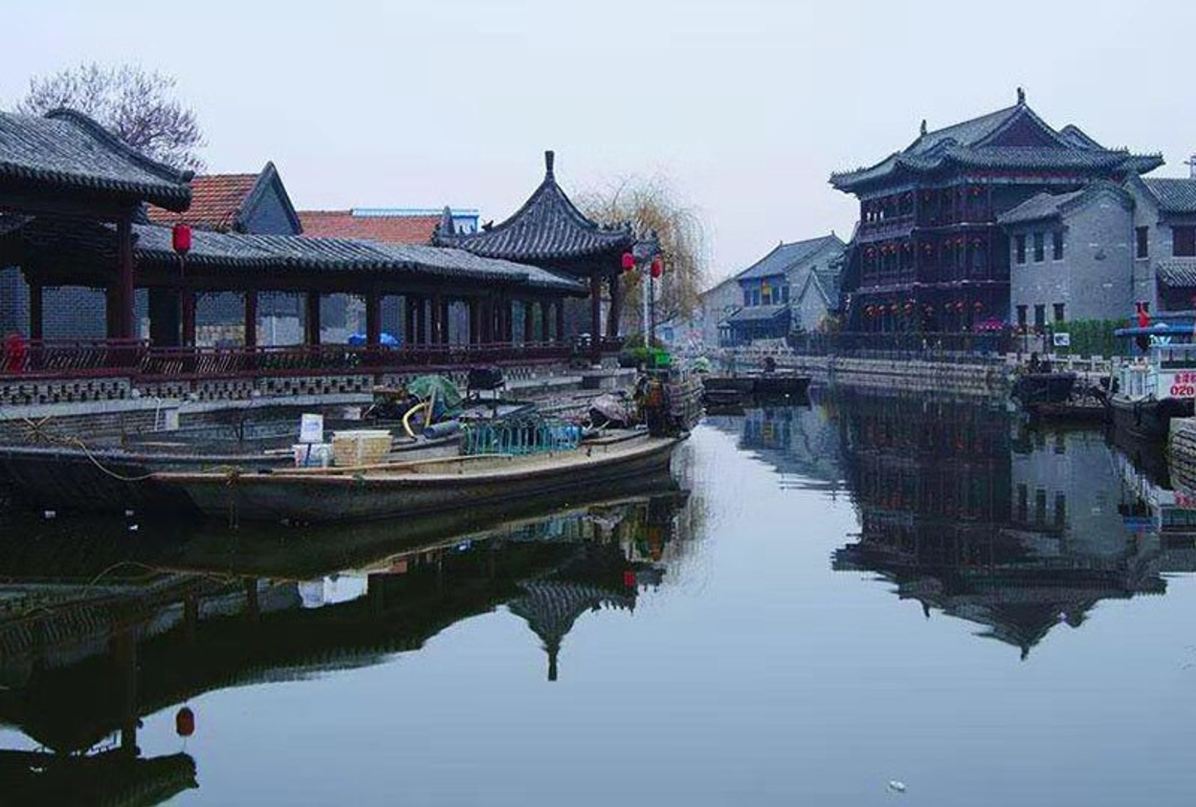
现在的大运河
我和中国
经过十几年的治理，现在的大运河又变美丽了，人们像爱护自己的家一样爱护着大运河。
仇吉希

Slide 7
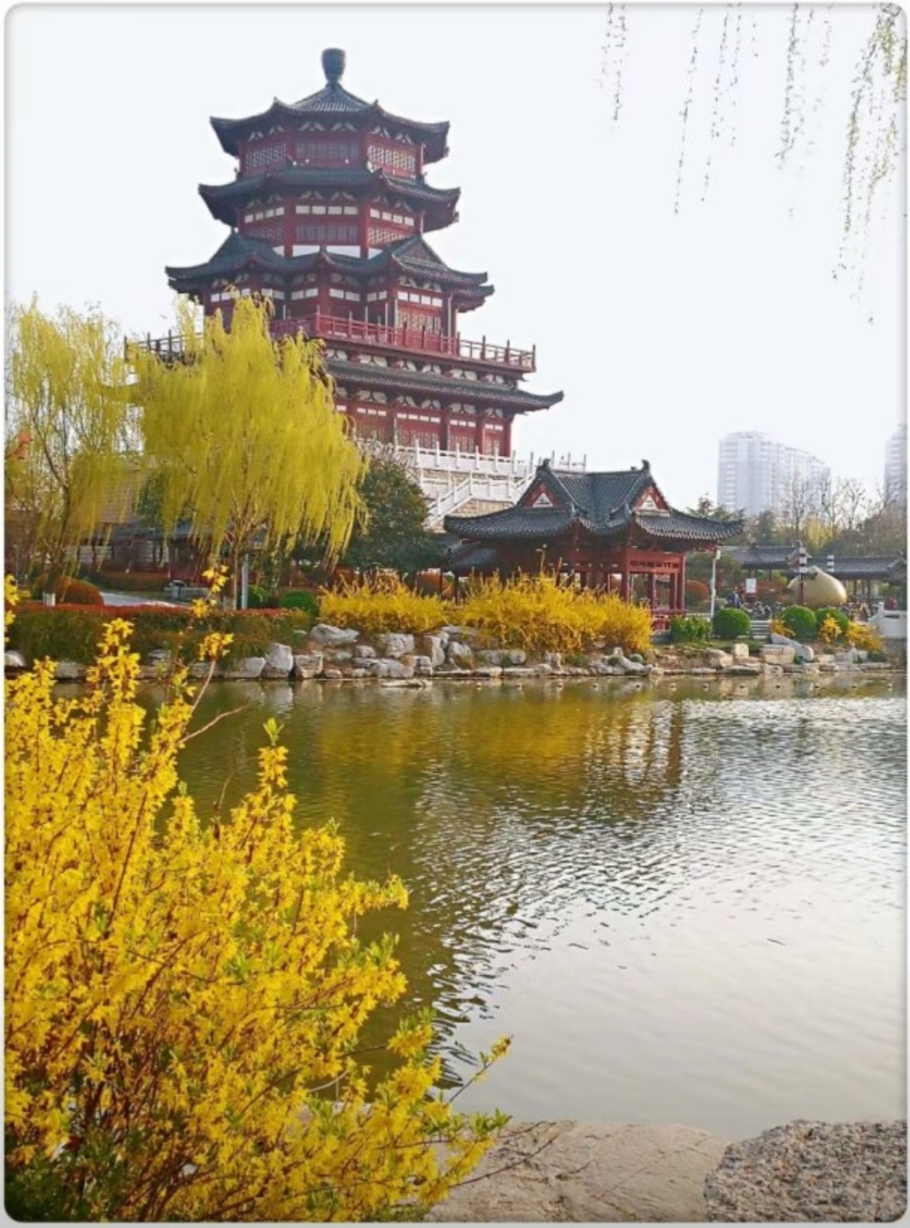
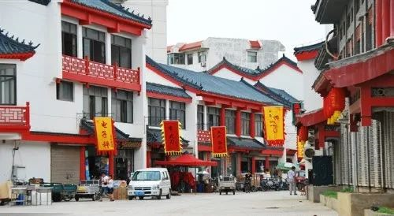
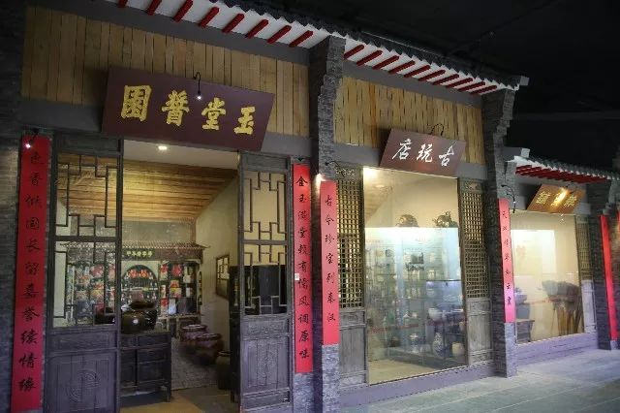
我和中国
车水马龙的竹竿巷
我小姨家住在大运河旁边的南池公园附近
大运河旁的玉堂酱园已有百年
微山湖的荷花
仇吉希

Slide 8
我和中国
每次回到中国，我都可以从阳台上看到远处的这条见证了中国近千年变迁的大运河。不知这缓缓流淌的运河水里，又藏着多少惊人的故事呢!
我爱家乡济宁！
我爱济宁的大运河！
仇吉希
照片有些来自网络，有些来自朋友和家人

